Slide 1


2020 - 2021
DÖNEMİ
ÇALIŞMA RAPORU

Slide 2

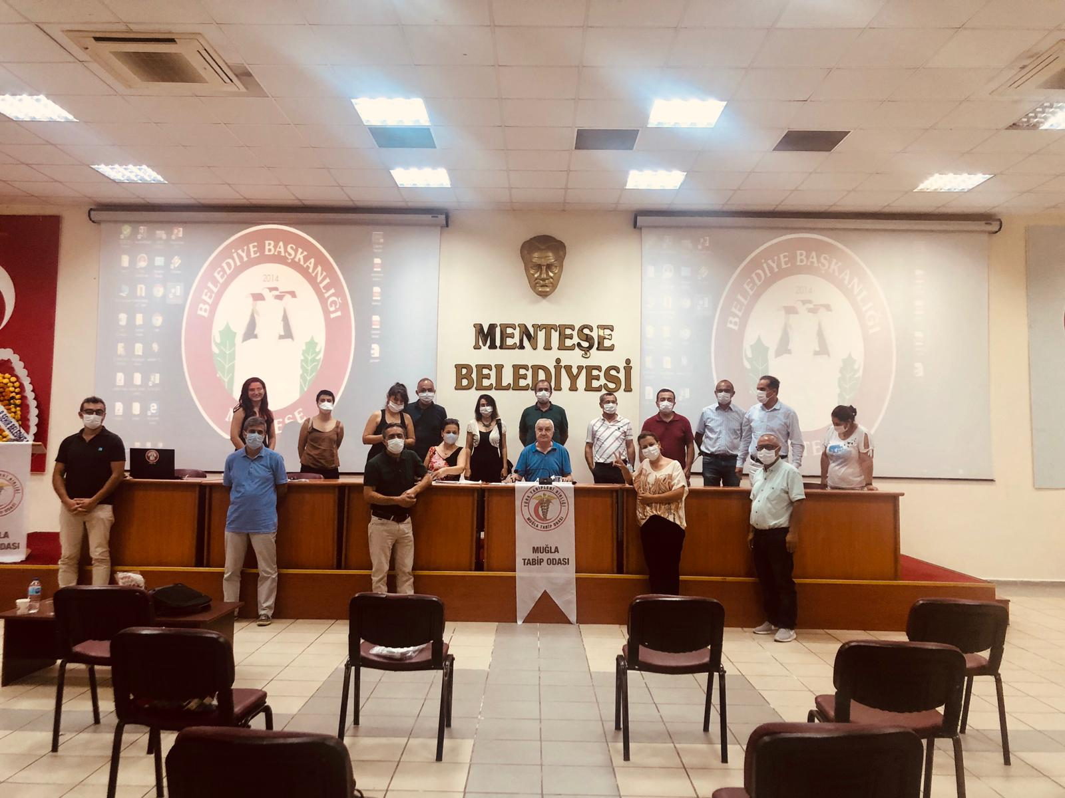
2020 GENEL KURULUMUZ

Slide 3
MUĞLA TABİP ODASI KURULLARIMIZ
YÖNETİM KURULU
Başkan – Dr. Cafer ŞAHİN
Genel Sekreter – Dr. Mehmet AKARCA
Muhasip – Dr. Ali İhsan UYSAL
Veznedar – Dr. Esra FINDIKOĞLU
Üye – Dr. Funda GÖÇER
Üye – Dr. Ali EROL
Üye – Dr. Zuhal UZUNYAYLA
DELEGELER
Dr. Hakkı TURAN
Dr. Naki BULUT
Dr. Çağlayan ÜÇPINAR
Dr. Esra FINDIKOĞLU
Dr. Funda GÖÇER
Dr. Çetin ERDOLU
Dr. Zuhal UZUNYAYLA
ONUR KURULU
Dr. Sabiha ERCAN
Dr. Yağmur SAVRAN
Dr. Murat AKGÜL
Dr. Çetin ERDOLU
Dr. Ümit ÜNÜVAR GÖÇEOĞLU
DENETLEME KURULU
Dr. Gülçin KINAY POLAT
Dr. İ.Hakkı TİMUR
Dr. Levent Ö. ÖZMEN

Slide 4
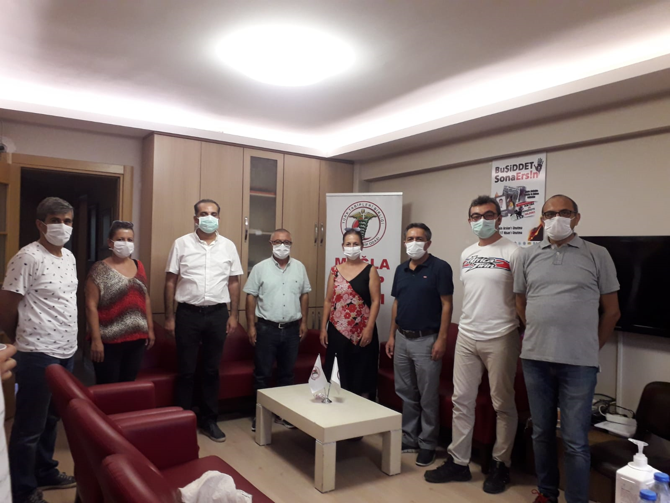

Slide 5
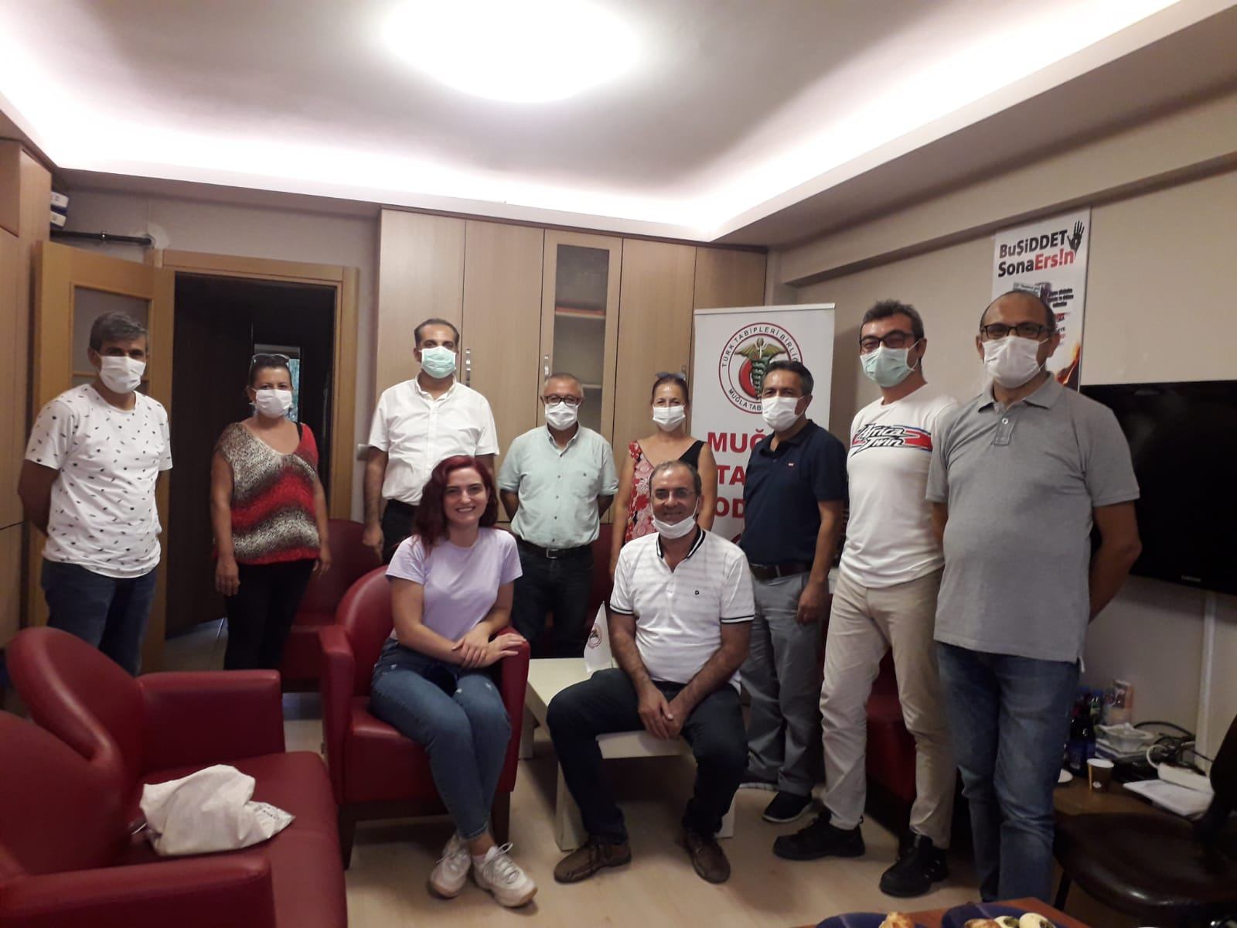

Slide 6

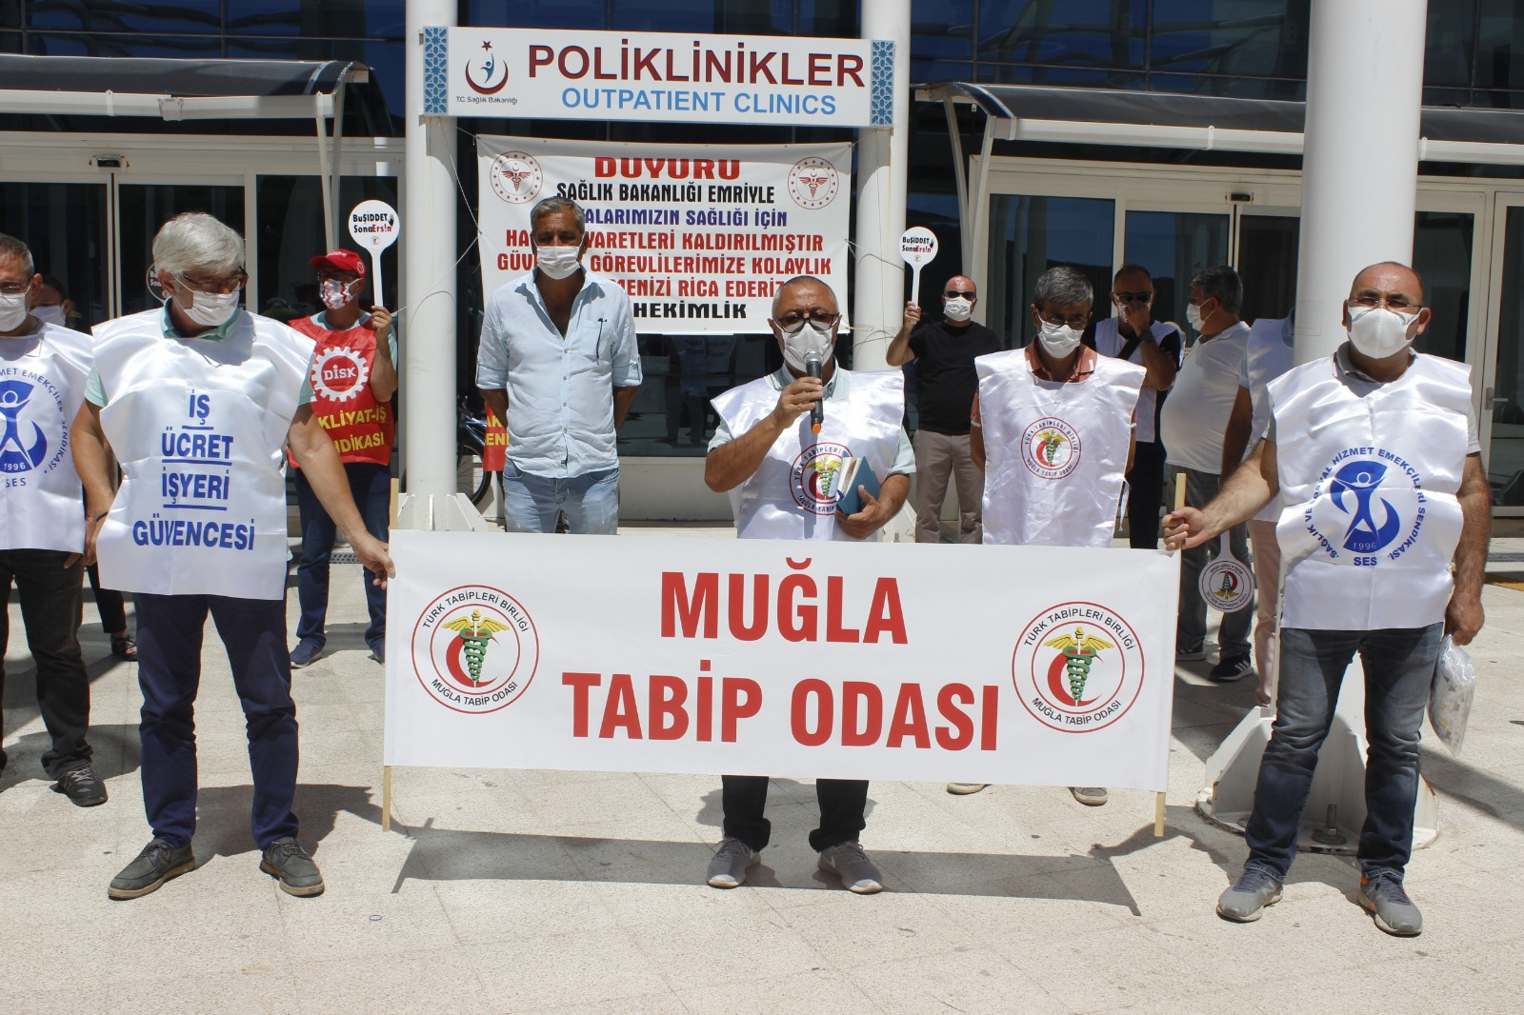
BASIN AÇIKLAMALARIMIZ

Slide 7
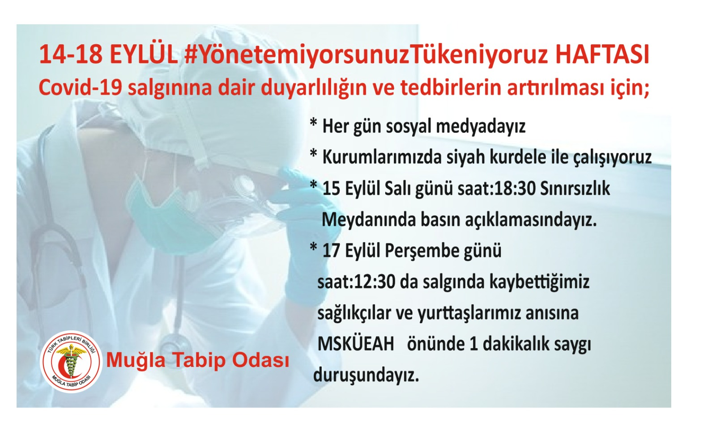

Slide 8

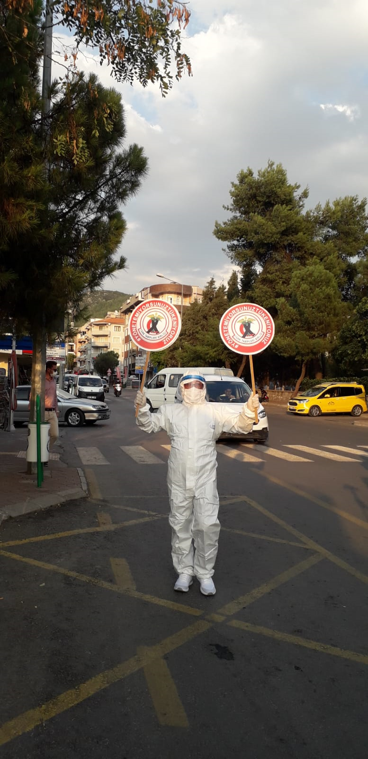
14-18 EYLÜL 2020

Slide 9
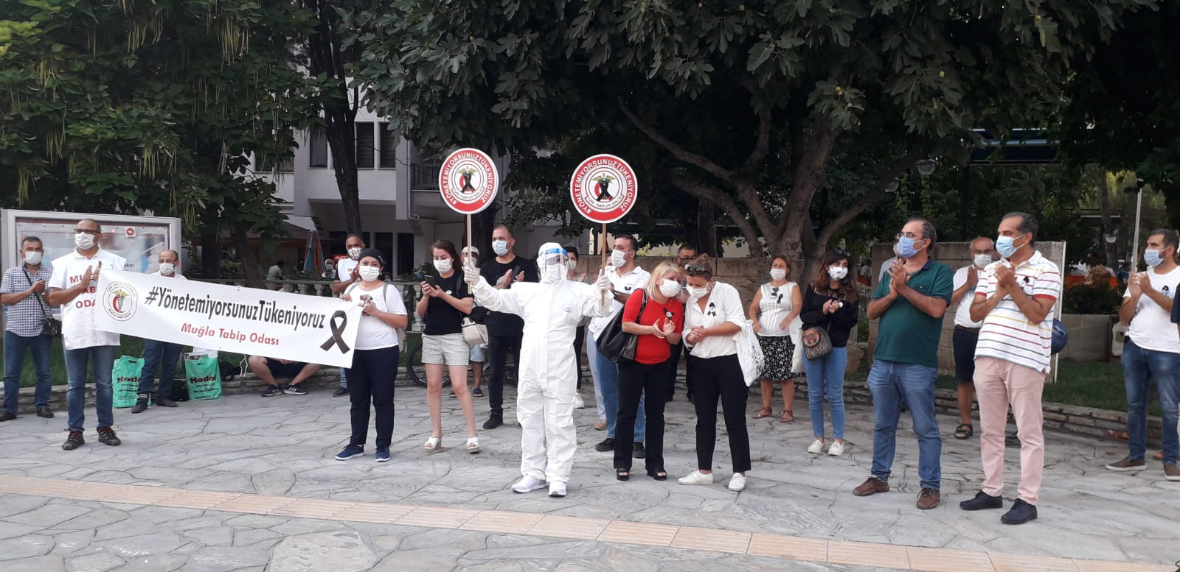
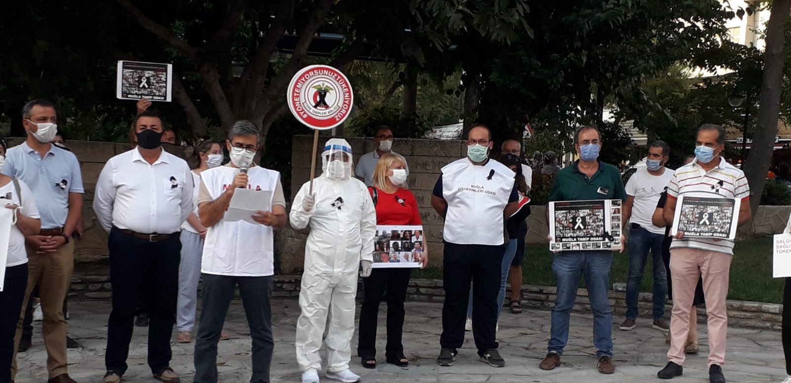
14-18 EYLÜL 2020

Slide 10

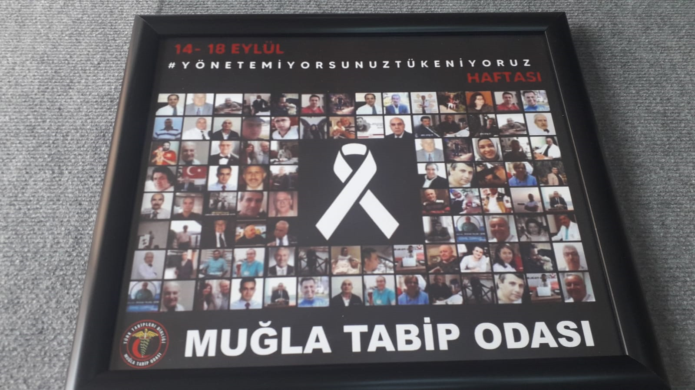
Sağlık Çalışanları Anısına Konser

Slide 11
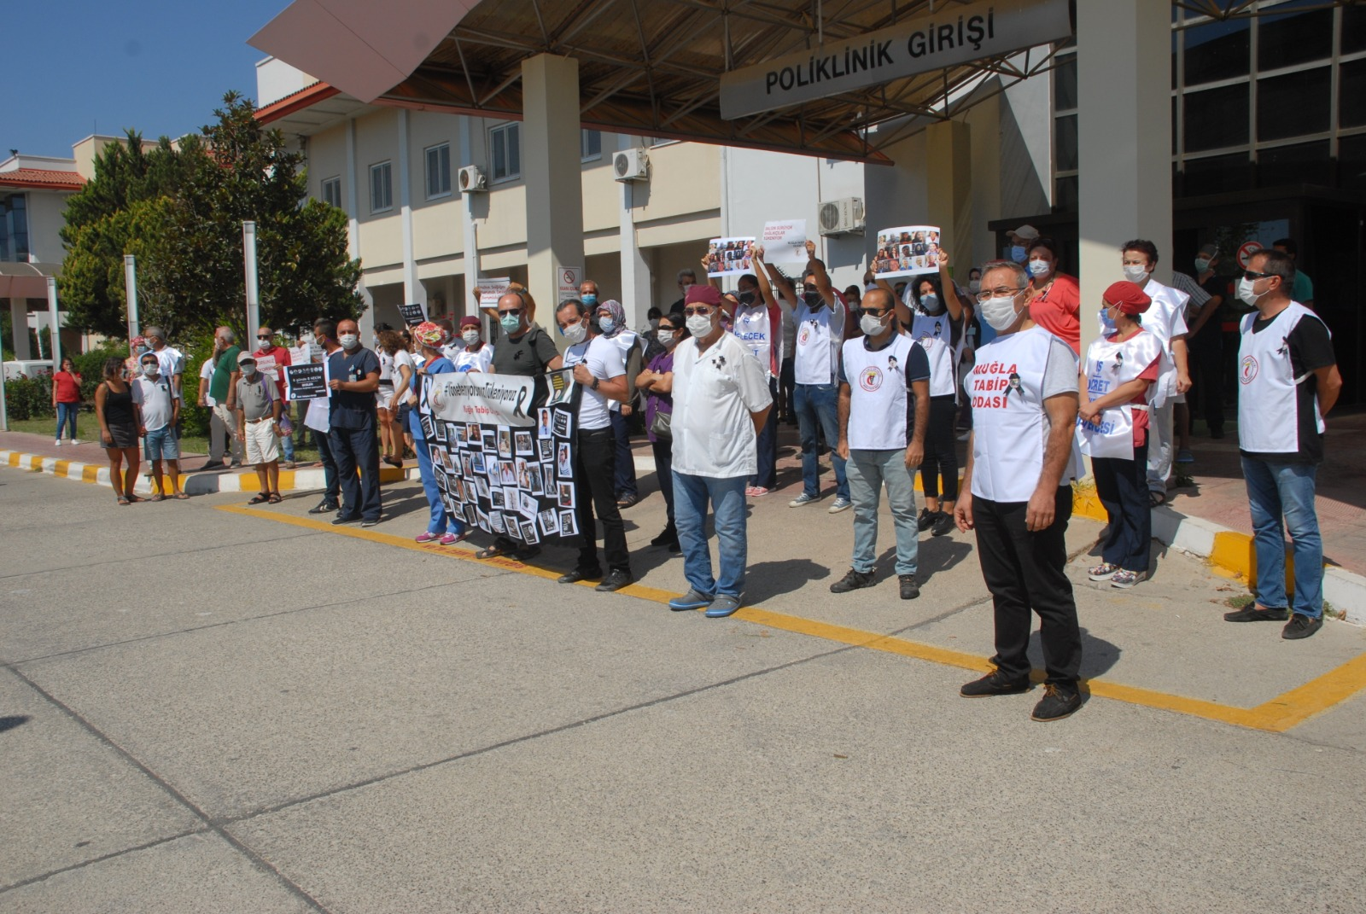
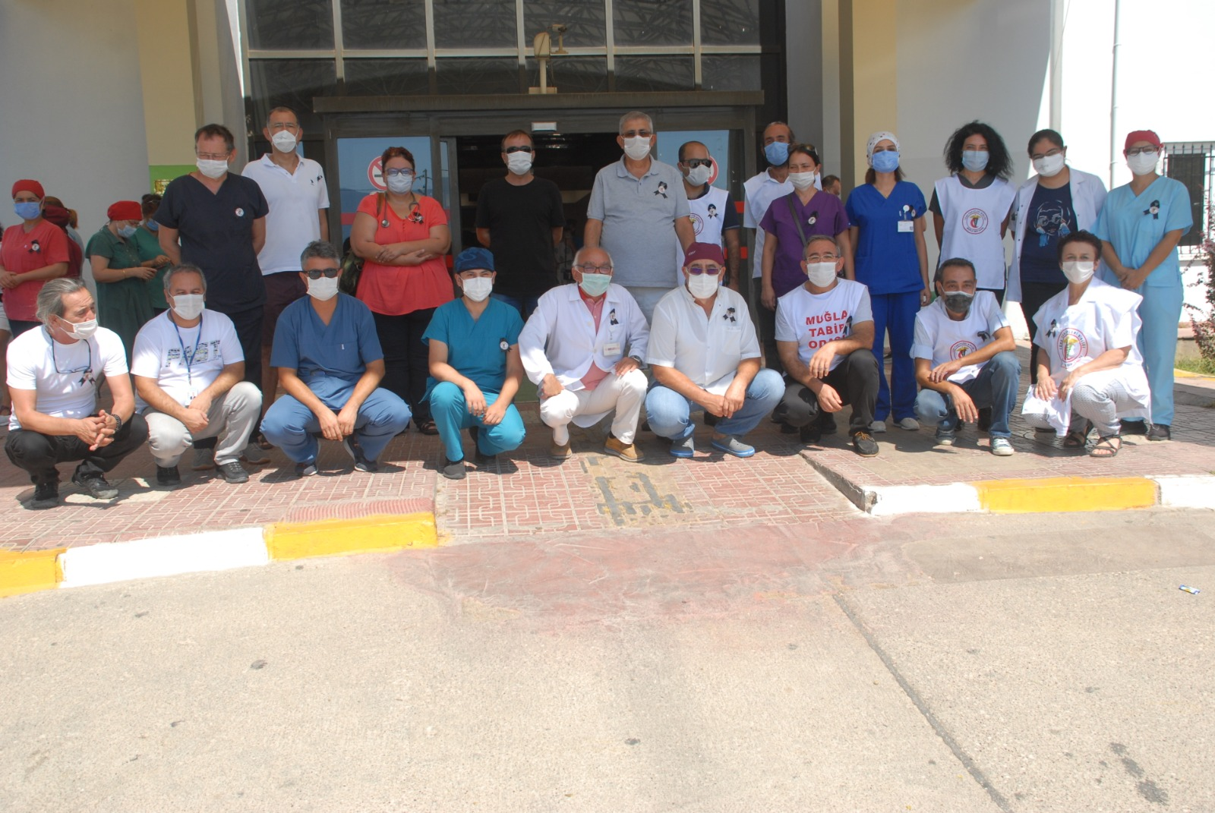

Slide 12
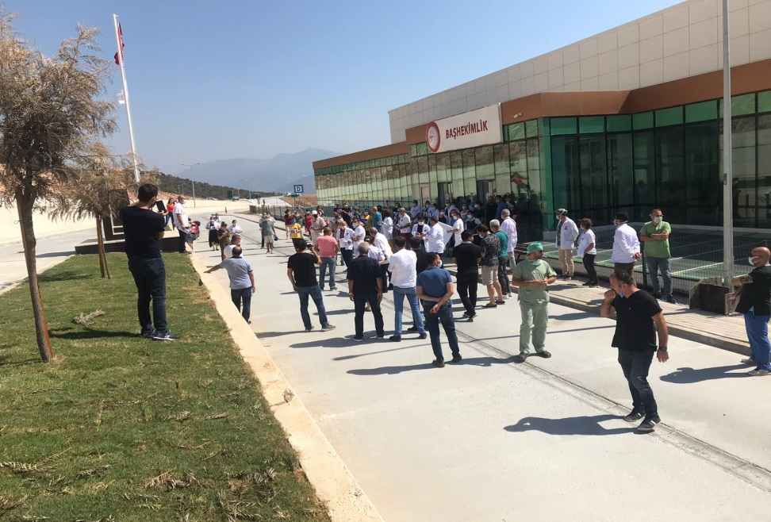
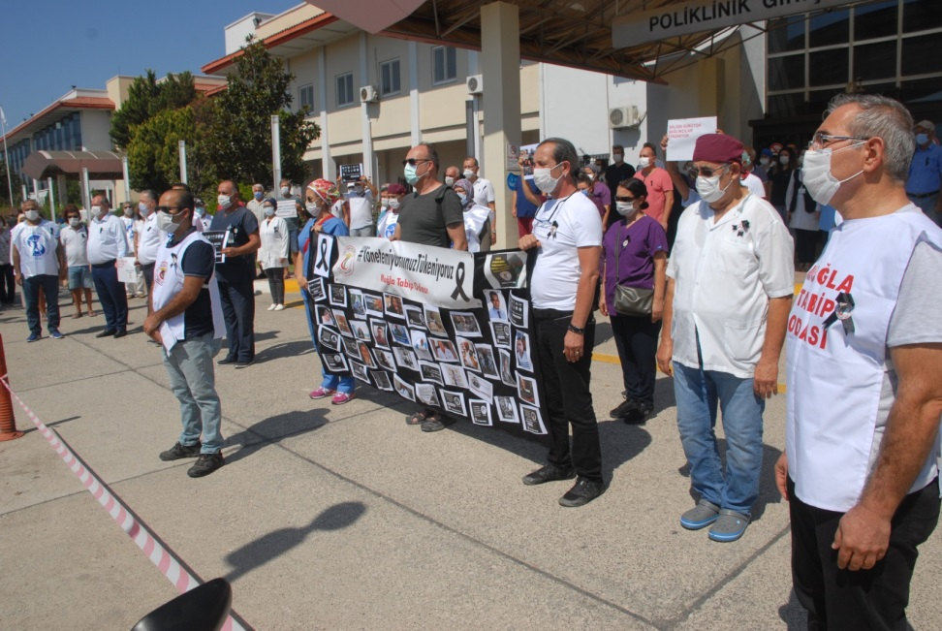
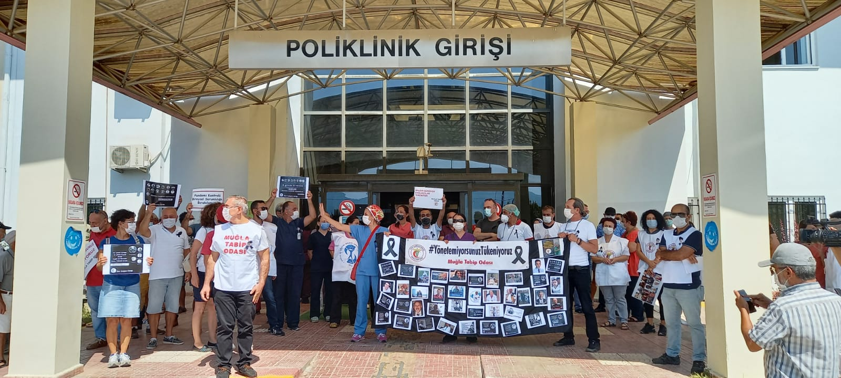
TÜM İLÇELERİMİZDE ANMA ETKİNLİKLERİ YAPILDI.

Slide 13
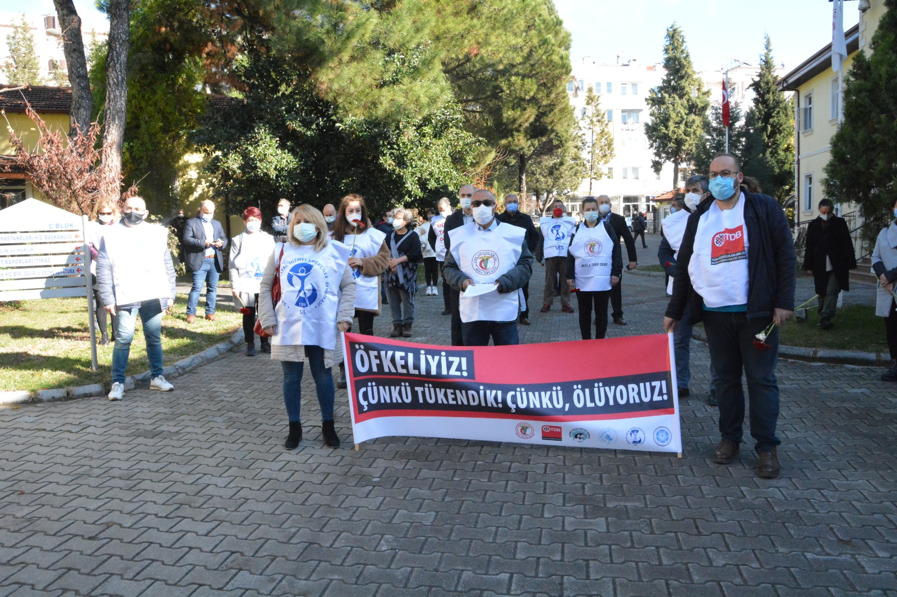

Slide 14
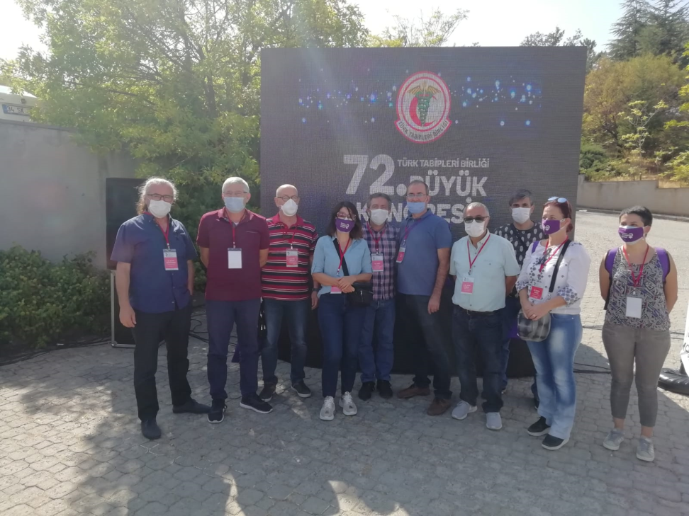
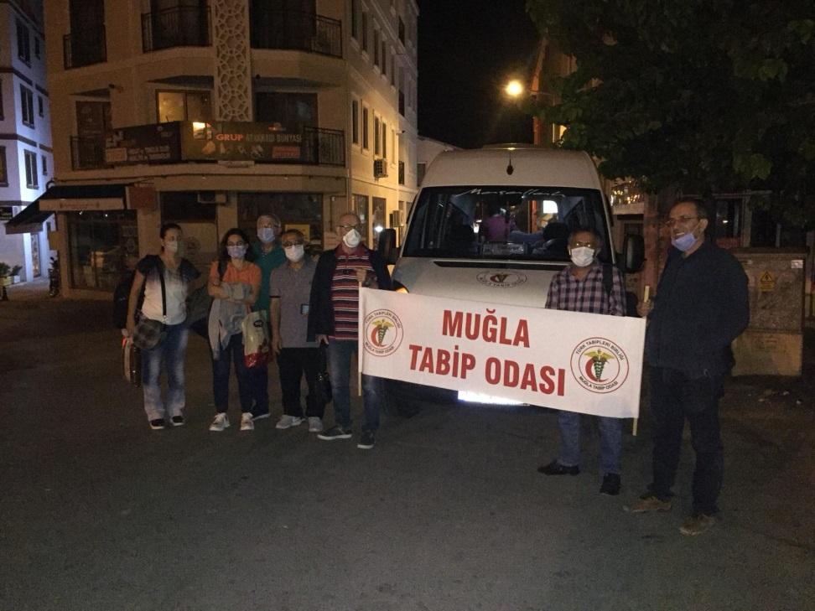
TTB GENEL KURULU ANKARA / 26-27 EYLÜL 2020
72. BÜYÜK KONGRE

Slide 15
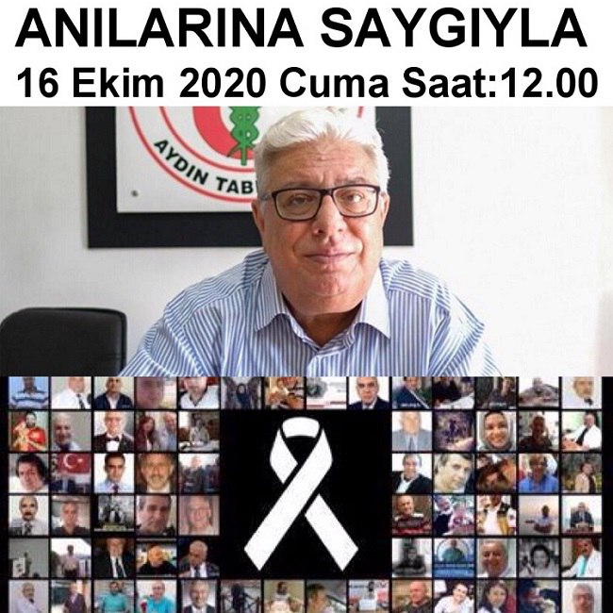
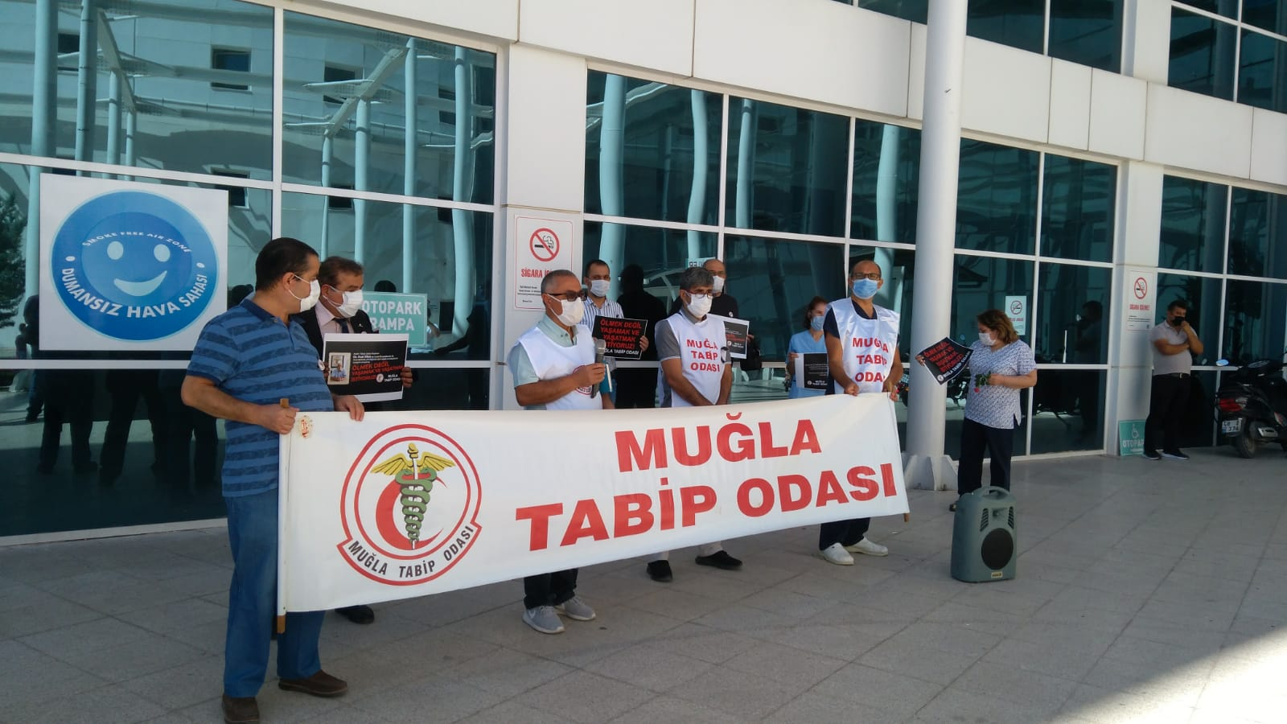
Covid-19 nedeniyle yitirdiğimiz Aydın Tabip Odası Başkanı Dr. Esat ÜLKÜ ve kaybettiğimiz tüm sağlık çalışanları anısına 16 Ekim Cuma günü saat 12:30'da Muğla Sıtkı Koçman Üniv. E.A.H. önünde anma ve saygı durusu için bir araya geldik.

Slide 16



Slide 17


Muğla Tabip Odası olarak
25 Kasım2020 Çarşamba günü saat:18:30 da yönetim kurulumuz tarafından
“COVİD-19 Hastalığı Meslek Hastalığı Olarak Kabul Edilmelidir.” konulu bir basın bildirisi gerçekleşti.

Slide 18
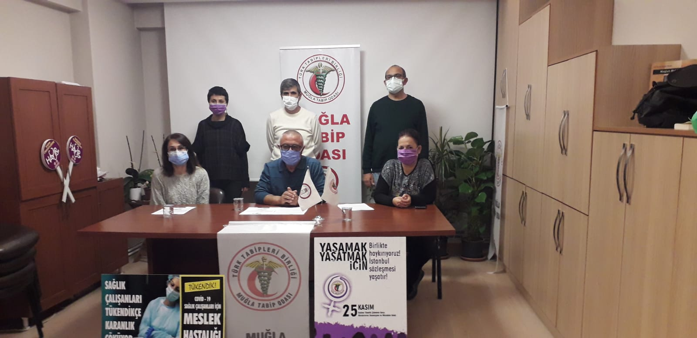

Slide 19

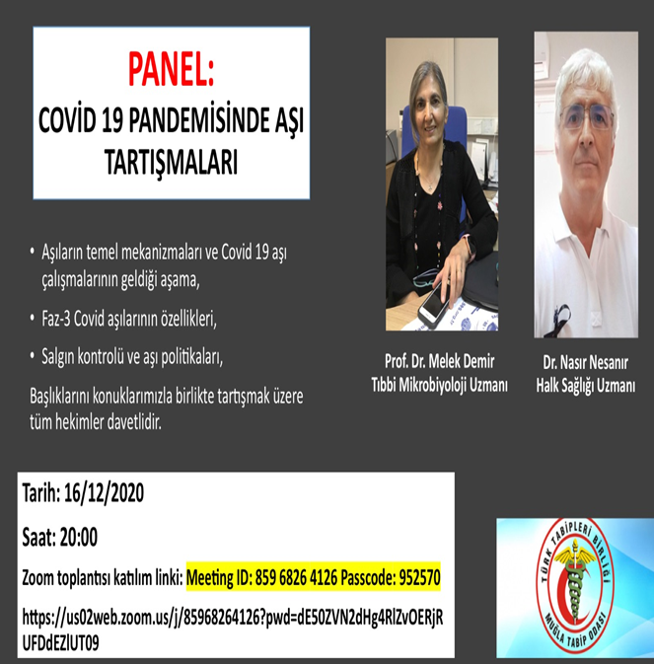

Slide 20



Slide 21

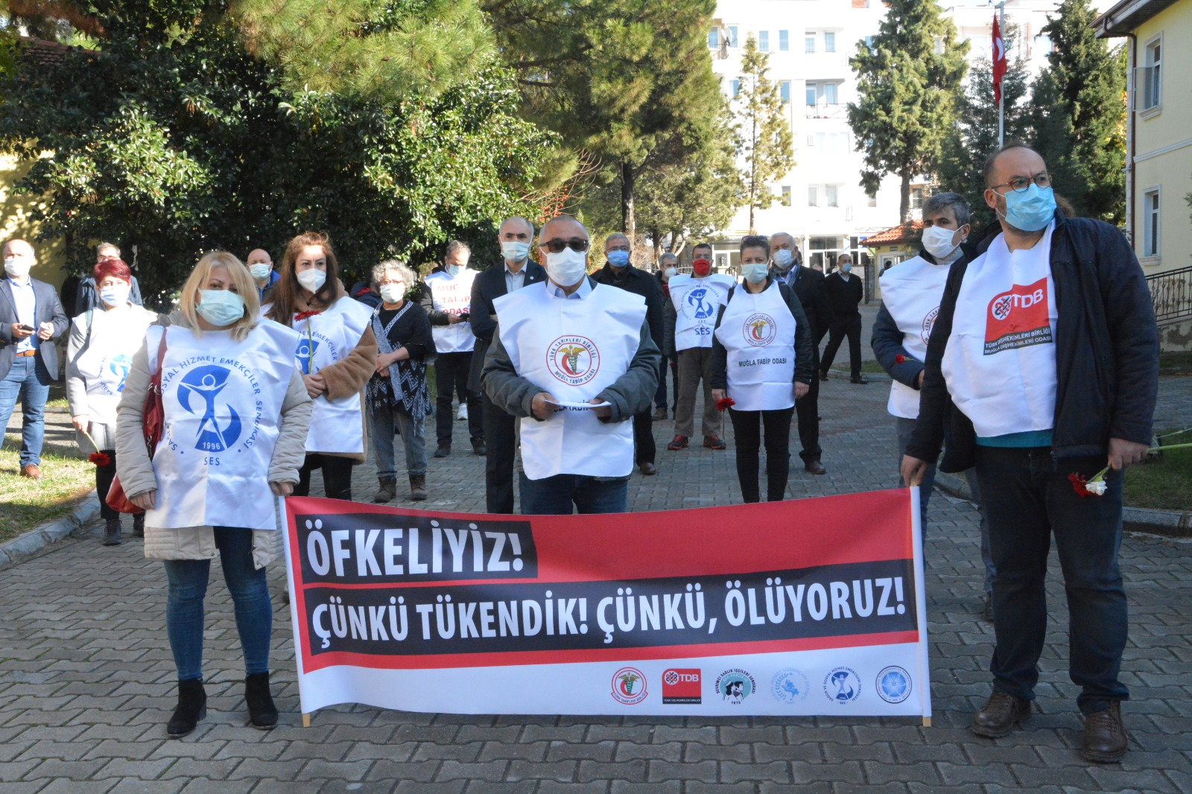
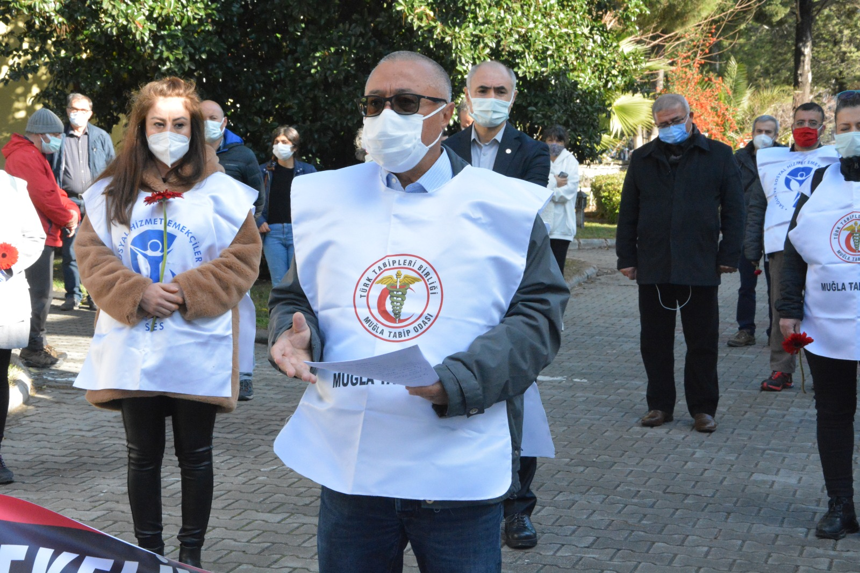

Slide 22


Slide 23

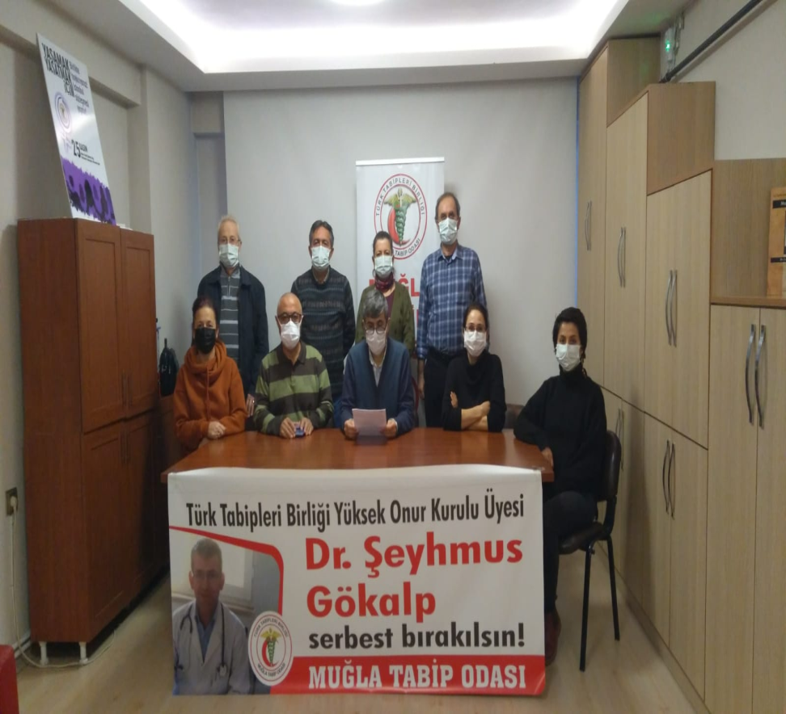

Slide 24

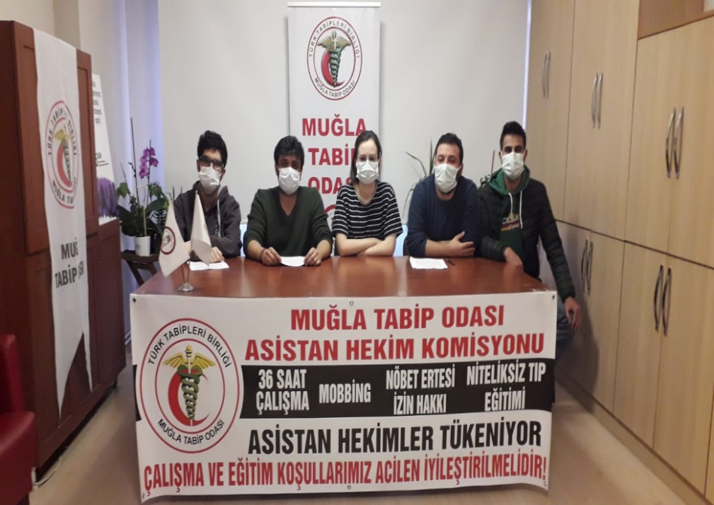
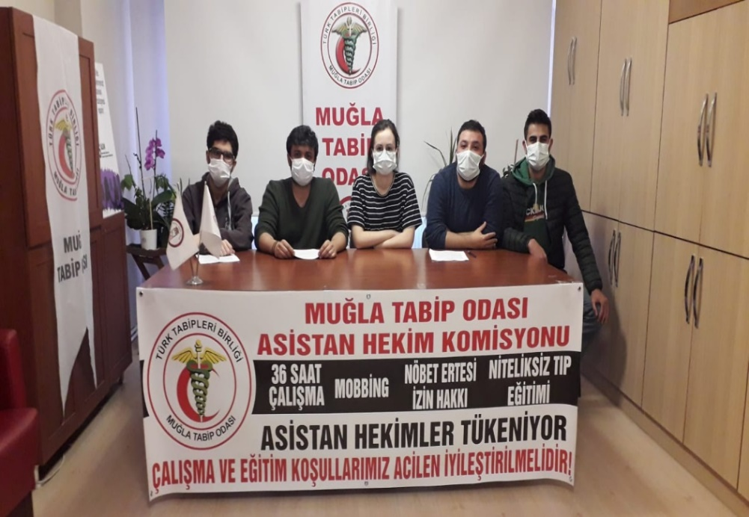

Slide 25


Slide 26


Slide 27



Slide 28
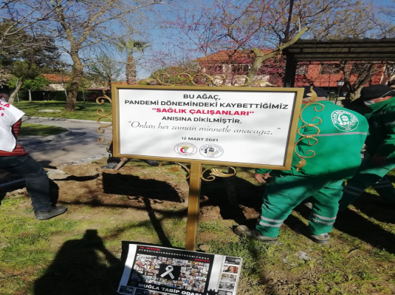

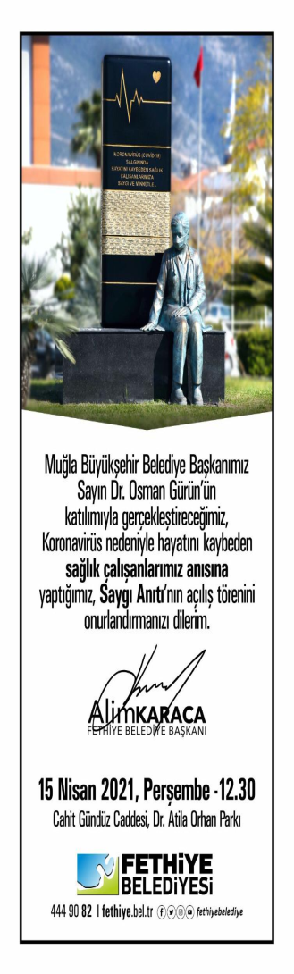
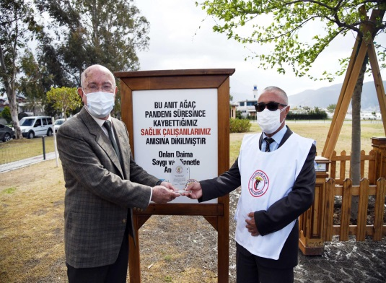


Slide 29
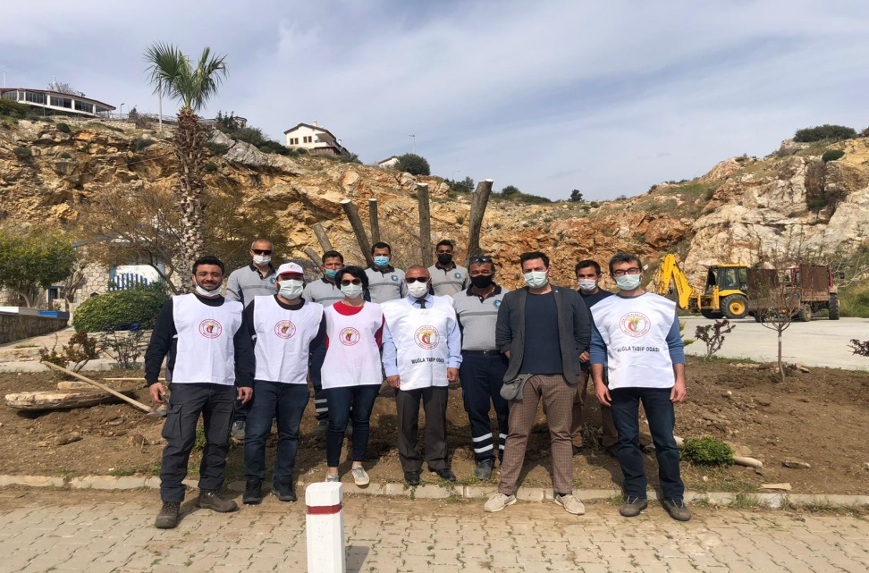
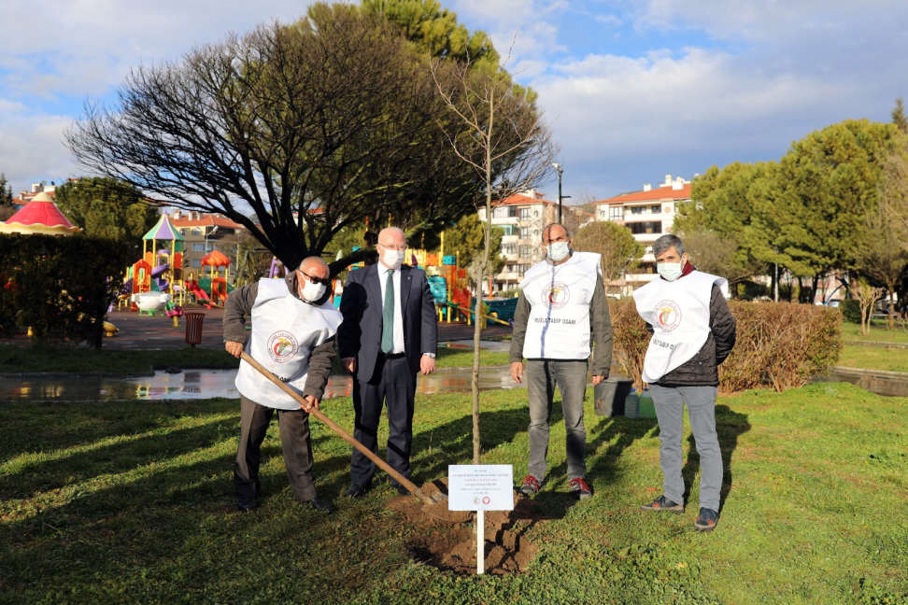
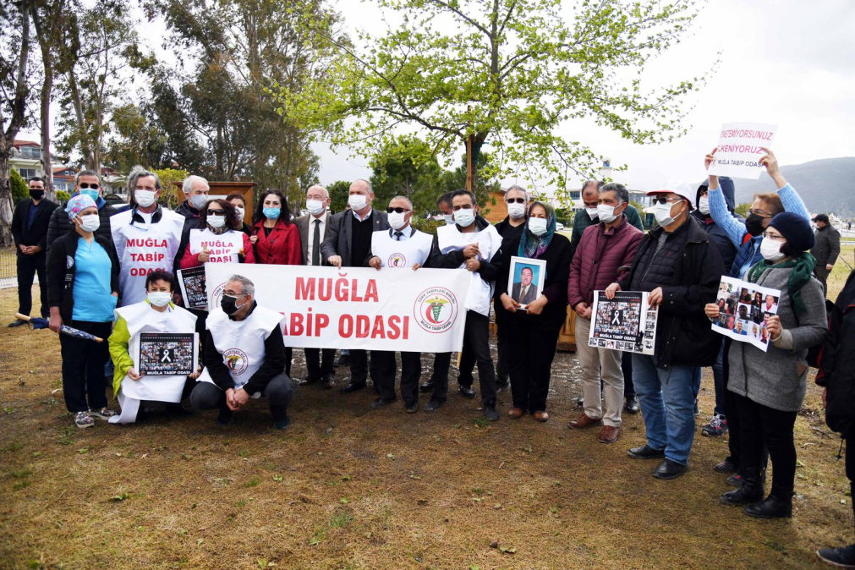
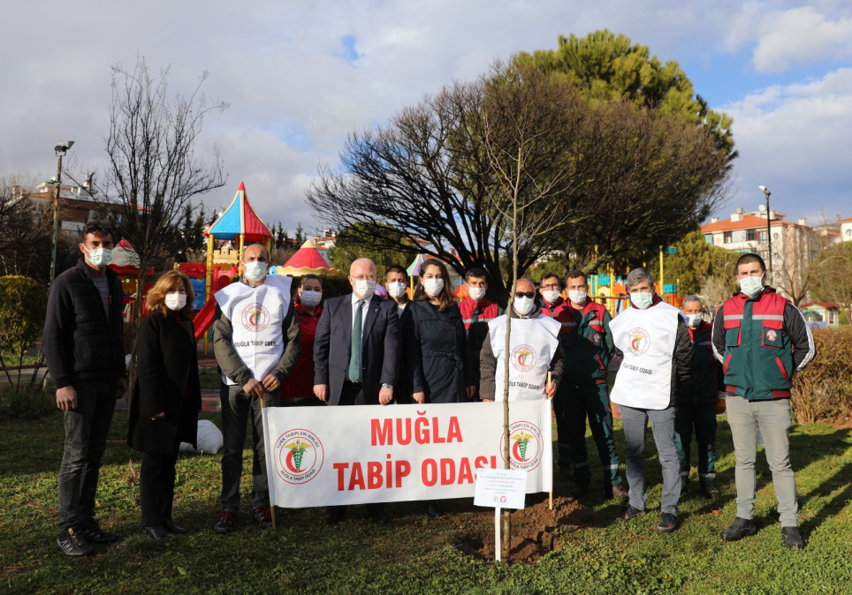

Slide 30

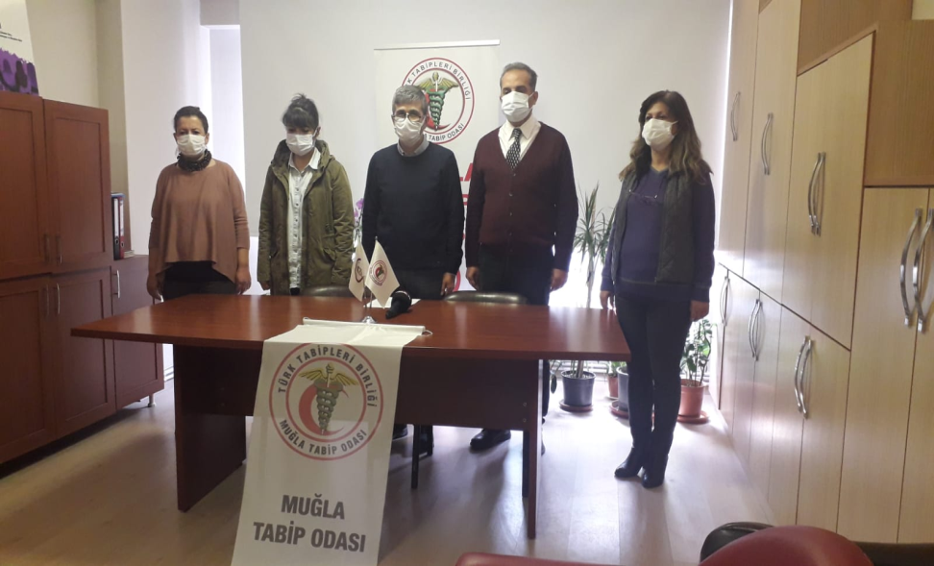
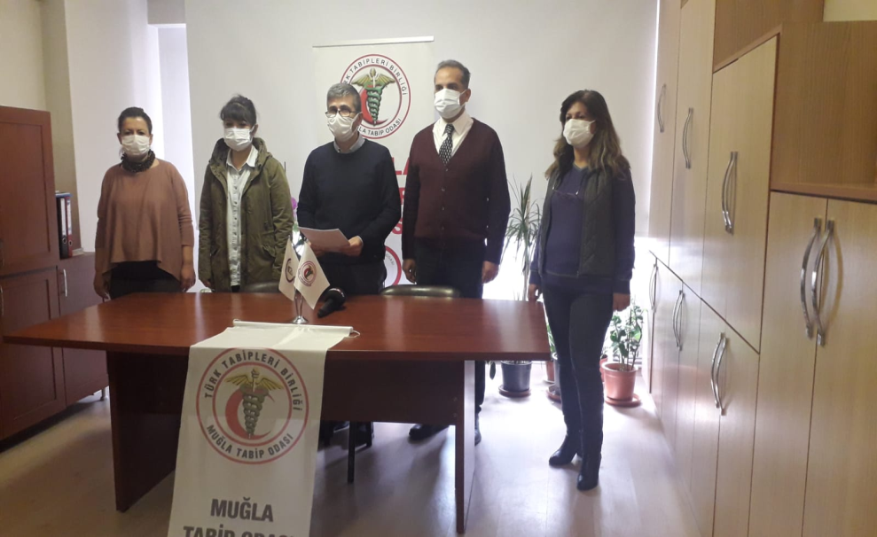

Slide 31



Slide 32

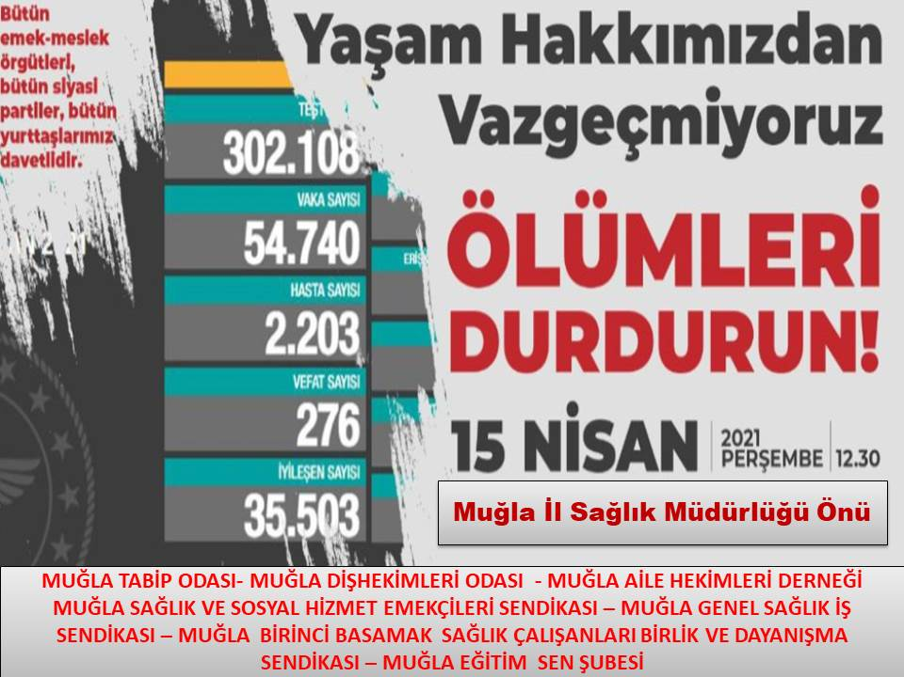

Slide 33
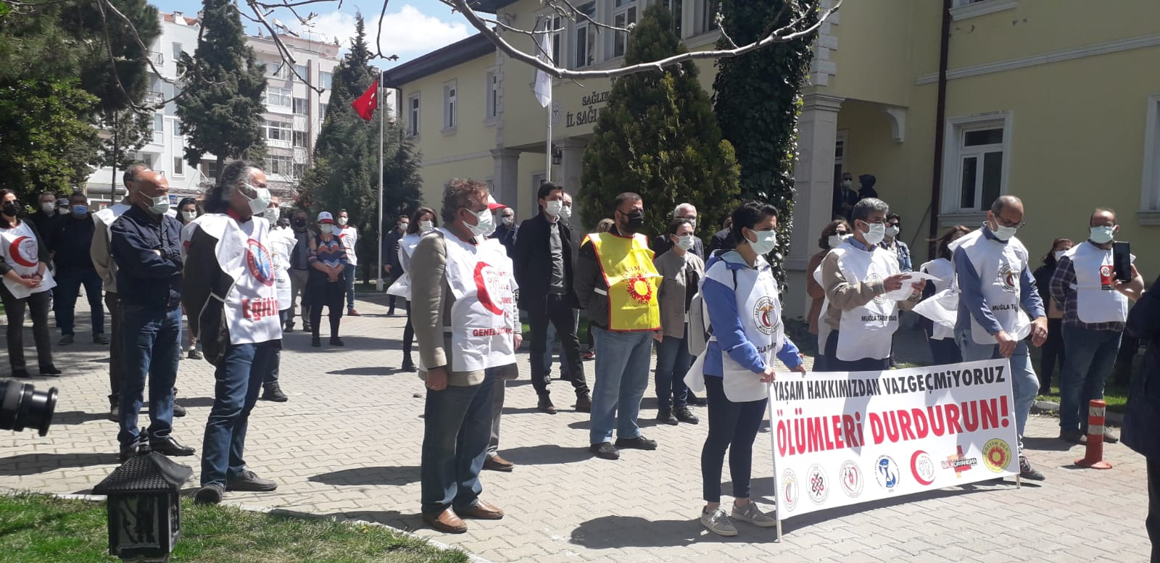

Slide 34
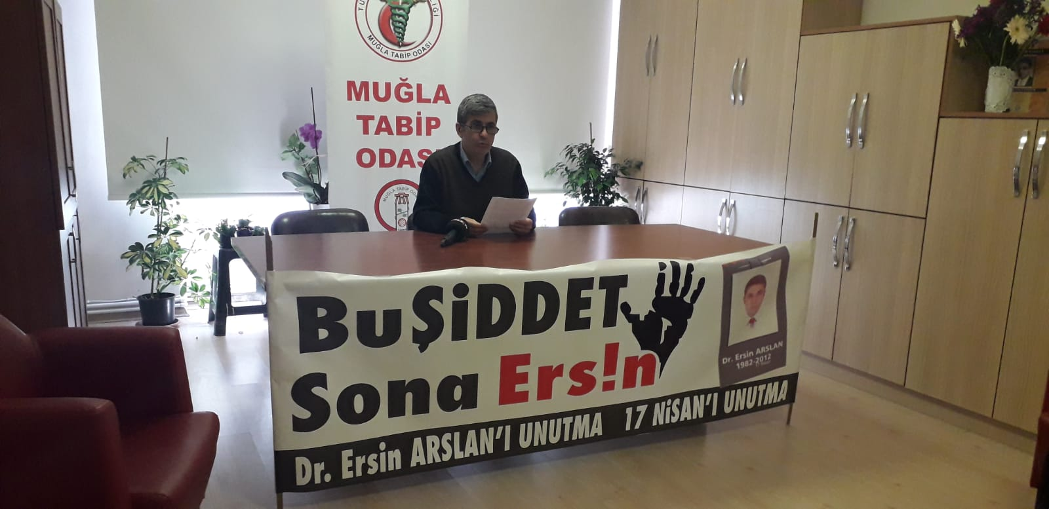

Slide 35



Slide 36
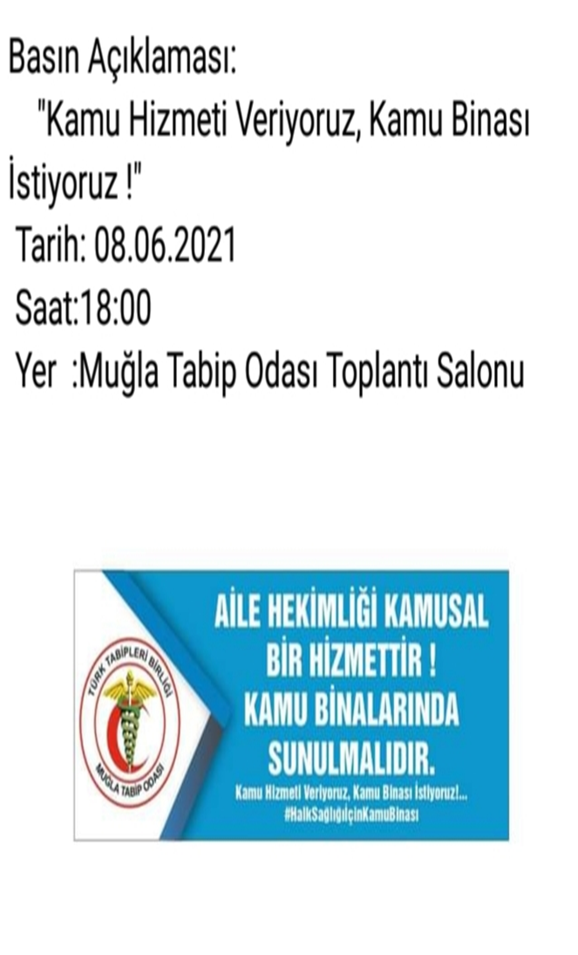
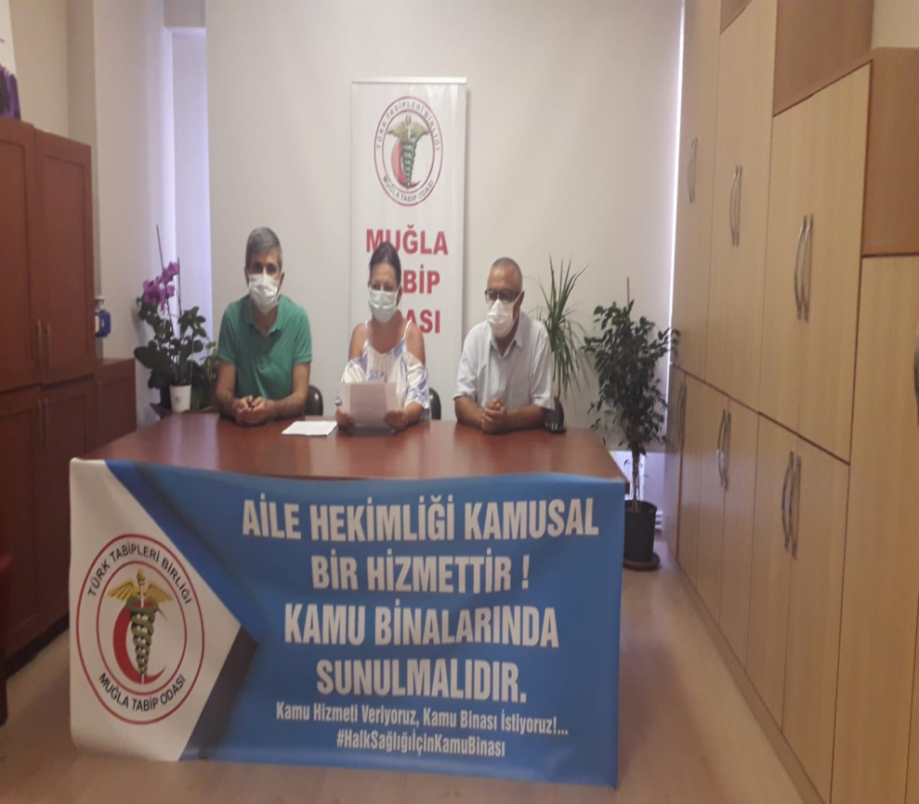

Slide 37
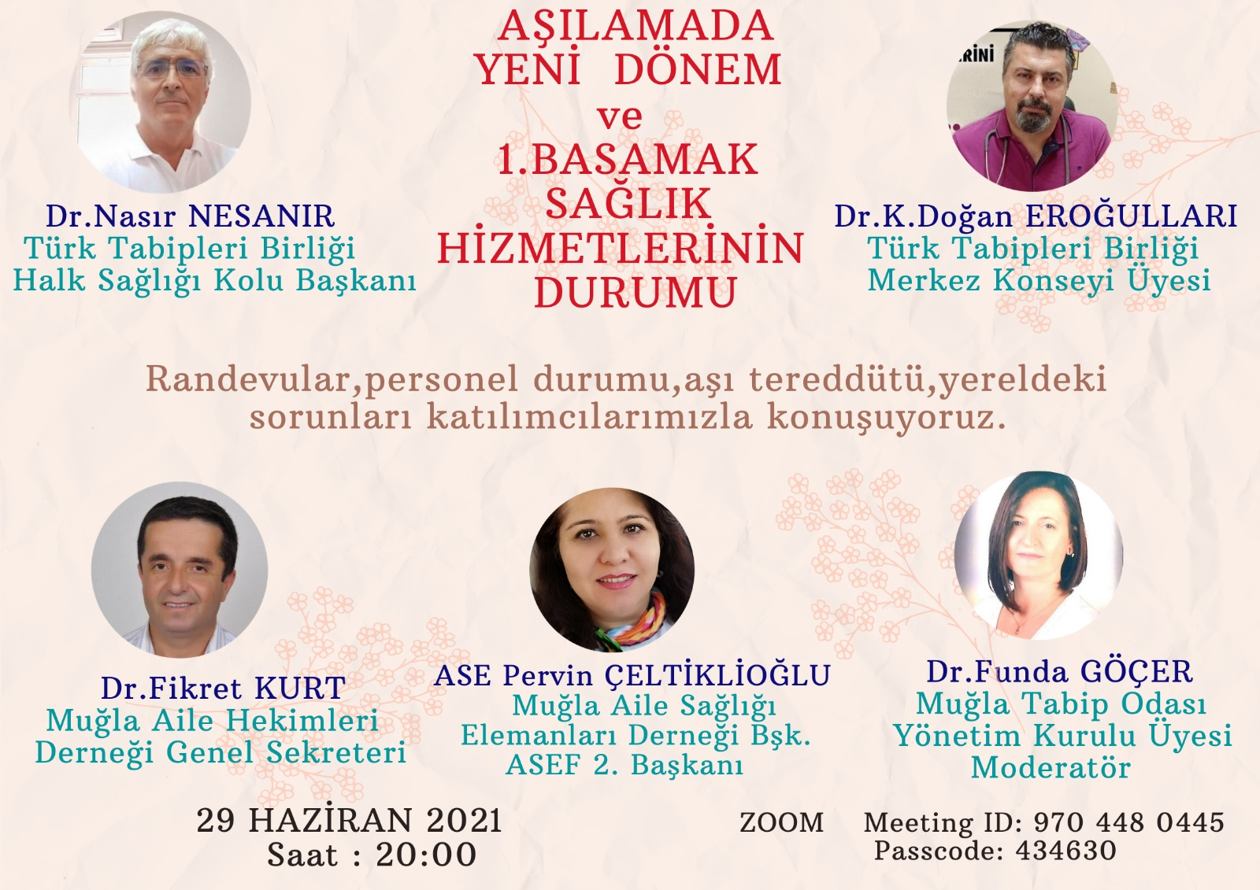

Slide 38

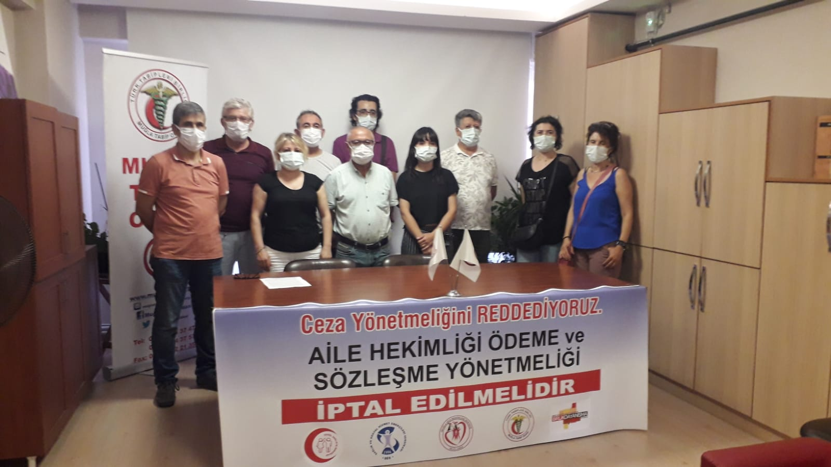
!
BASIN AÇIKLAMASI
13 TEMMUZ 2021 SALI

Slide 39
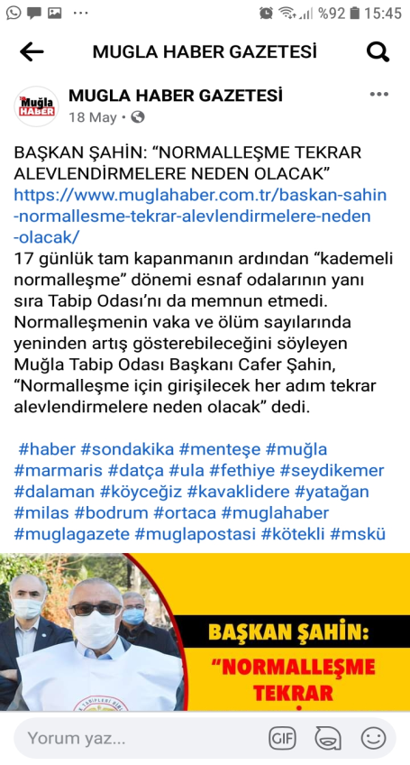
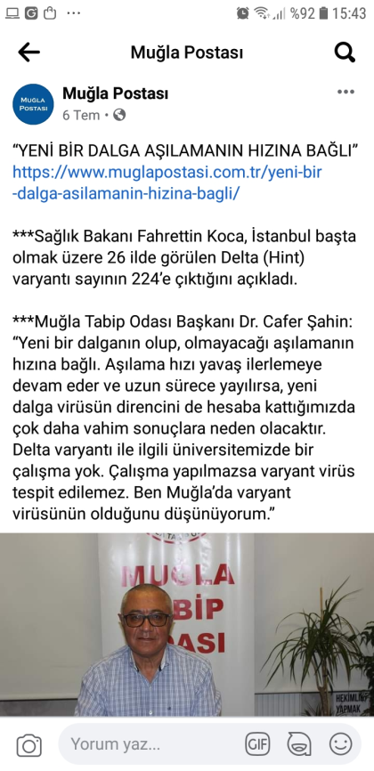
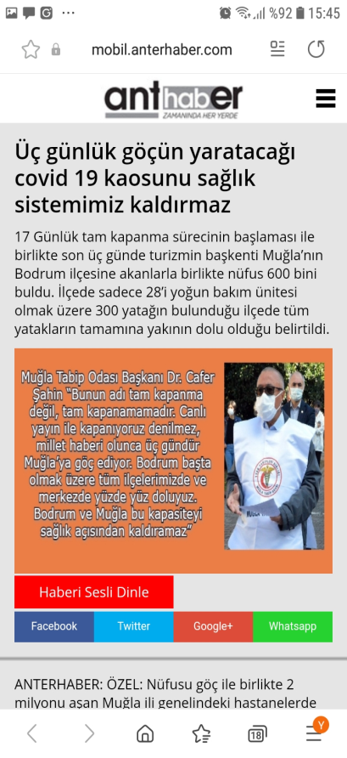
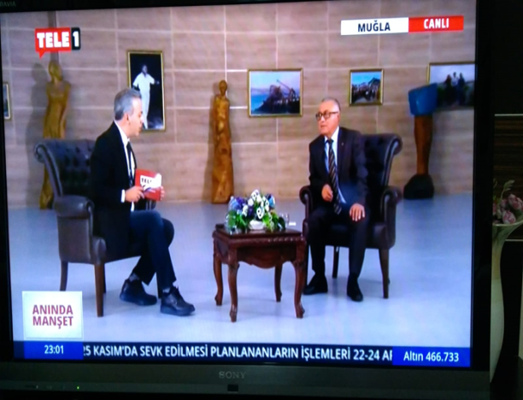
ULUSAL VE YEREL BASINDAKİ HABERLERİMİZ

Slide 40
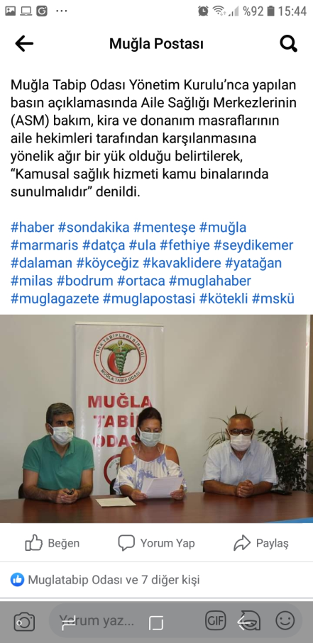
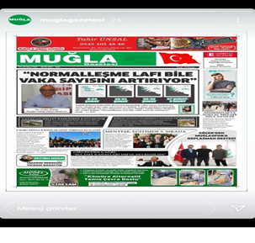
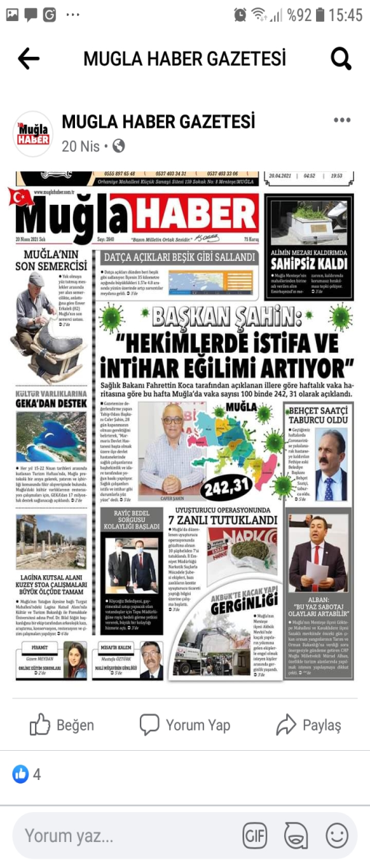

ULUSAL VE YEREL BASINDAKİ HABERLERİMİZ

Slide 41
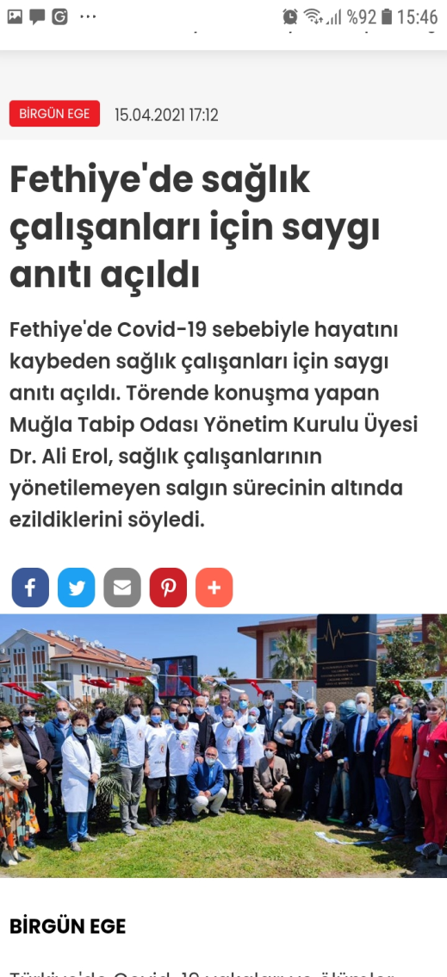


ULUSAL VE YEREL BASINDAKİ HABERLERİMİZ

